Slide 1
模块与包 module & package
Python程序设计

Slide 2
概念
模块(module)
其实就是 py 文件，里面定义了一些函数、类、变量等。
包（package）
Python 中对模块的更高一级的抽象。简单来说，Python 允许用户把目录当成模块看待。这样一来，目录中的不同模块文件，就变成了「包」里面的子模块。此外，包目录下还可以有子目录，这些子目录也可以是 Python 包。这种分层，对模块识别、管理，都是非常有好处的。
每一个包目录下面都会有一个__init__.py的文件，这个文件是必须存在的，否则，Python就把这个目录当成普通目录，而不是一个包。__init__.py可以是空文件，也可以有Python代码，因为__init__.py本身就是一个模块，而它的模块名就是mycompany。

Slide 3
包管理器 pip
pip是python官方的包管理器
Python Package Index是Python的软件包在线库
pip install <包名> 安装包
pip install -U <包名> 升级包
pip uninstall <包名> 卸载包
pip freeze > requirements.txt 导出已经安装的包即版本信息
pip install -r requirements.txt 导入指定版本的包
pip list 列出当前已经安装的包
pip show 显示包所在目录及信息
pip search 在线搜索包

Slide 4
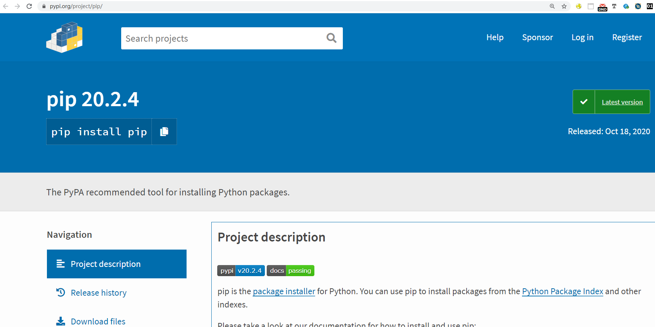
pip网站
https://pypi.org/project/pip/

Slide 5
构建模块的层次包
封装成包是很简单的。在文件系统上组织代码，确保每个目录都定义了一个__init__.py文件。 例如：
graphics/
__init__.py
primitive/
__init__.py
line.py
fill.py
text.py
formats/
__init__.py
png.py
jpg.py
一旦做到了这一点，就能够执行各种import语句，如下：
import graphics.primitive.line
from graphics.primitive import line
import graphics.formats.jpg as jpg

Slide 6
控制模块被全部导入的内容
当使用’from module import *’ 语句时，希望对从模块或包导出的符号进行精确控制。
在模块中定义一个变量 __all__ 来明确地列出需要导出的内容。
# somemodule.py
def spam():
pass
def grok():
pass
blah = 42
# Only export 'spam' and 'grok'
__all__ = ['spam', 'grok']

Slide 7
使用相对路径名导入包中子模块
使用包的相对导入，使一个模块导入同一个包的另一个模块 举个例子，假设在你的文件系统上有mypackage包，组织如下：
mypackage/
__init__.py
A/
__init__.py
spam.py
grok.py
B/
__init__.py
bar.py
如果模块mypackage.A.spam要导入同目录下的模块grok，它应该包括的import语句如下：
# mypackage/A/spam.py
from . import grok
如果模块mypackage.A.spam要导入不同目录下的模块B.bar，它应该使用的import语句如下：
# mypackage/A/spam.py
from ..B import bar
两个import语句都没包含顶层包名，而是使用了spam.py的相对路径。

Slide 8
使用相对路径名导入包中子模块
在包内，既可以使用相对路径也可以使用绝对路径来导入。 举个例子：
mypackage/
__init__.py
A/
__init__.py
spam.py
grok.py
B/
__init__.py
bar.py
# mypackage/A/spam.py
from mypackage.A import grok # OK
import grok # Error (not found)
from . import grok # OK
import .grok # ERROR
import语句的 . 和 .. 看起来很滑稽, 但它指定目录名.为当前目录，..B为目录../B。这种语法只适用于from import。
尽管使用相对导入看起来像是浏览文件系统，但是不能到定义包的目录之外。也就是说，使用点的这种模式从不是包的目录中导入将会引发错误。

Slide 9
使用相对路径名导入包中子模块
在包内，既可以使用相对路径也可以使用绝对路径来导入。 举个例子：
mypackage/
__init__.py
A/
__init__.py
spam.py
grok.py
B/
__init__.py
bar.py
最后，相对导入只适用于在合适的包中的模块。尤其是在顶层的脚本的简单模块中，它们将不起作用。如果包的部分被作为脚本直接执行，那它们将不起作用 例如：
% python3 mypackage/A/spam.py # fail
另一方面，如果你使用Python的-m选项来执行先前的脚本，相对导入将会正确运行。 例如：
% python3 -m mypackage/A/spam.py # work

Slide 10
将模块分为多个文件
想将一个模块分割成多个文件。但不想将破坏统一的逻辑。可以通过变为包分割成多个文件。
# mymodule.py
class A:
def spam(self):
print('A.spam')
class B(A):
def bar(self):
print('B.bar')
# a.py
class A:
def spam(self):
print('A.spam')
# b.py
from .a import A
class B(A):
def bar(self):
print('B.bar')
首先用mymodule目录来替换文件mymodule.py。 这这个目录下，创建以下文件：
# __init__.py
from .a import A
from .b import B
mymodule/
__init__.py
a.py
b.py

Slide 11
将模块分为多个文件
想将一个模块分割成多个文件。但不想将破坏统一的逻辑。可以通过变为包分割成多个文件。
# mymodule.py
class A:
def spam(self):
print('A.spam')
class B(A):
def bar(self):
print('B.bar')
所产生的包MyModule将作为一个单一的逻辑模块：
>>> import mymodule
>>> a = mymodule.A()
>>> a.spam()
A.spam
>>> b = mymodule.B()
>>> b.bar()
B.bar
>>> from mymodule import A, B
>>> a = A()
>>> b = B()
首先用mymodule目录来替换文件mymodule.py。 这这个目录下，创建以下文件：
mymodule/
__init__.py
a.py
b.py

Slide 12
利用命名空间导入目录分散的代码
可能有大量的代码，由不同的人来分散地维护。每个部分被组织为文件目录，如一个包。然而希望能用共同的包前缀将所有组件连接起来，不是将每一个部分作为独立的包来安装。
要定义一个顶级Python包，作为一个大集合分开维护子包的命名空间。这个问题经常出现在大的应用框架中，框架开发者希望鼓励用户发布插件或附加包。
在统一不同的目录里统一相同的命名空间，但是要删去用来将组件联合起来的__init__.py文件。假设Python代码在两个不同的目录如下：
foo-package/
spam/
blah.py
bar-package/
spam/
grok.py
>>> import sys
>>> sys.path.extend(['foo-package', 'bar-package'])
>>> import spam.blah
>>> import spam.grok
>>>
两个不同的包目录被合并到一起，可以导入spam.blah和spam.grok，并且正常工作。

Slide 13
利用命名空间导入目录分散的代码
在这里工作的机制被称为“包命名空间”的一个特征。从本质上讲，包命名空间是一种特殊的封装设计，为合并不同的目录的代码到一个共同的命名空间。对于大的框架，这可能是有用的，因为它允许一个框架的部分被单独地安装下载。它也使人们能够轻松地为这样的框架编写第三方附加组件和其他扩展。
包命名空间的关键是确保顶级目录中没有__init__.py文件来作为共同的命名空间。缺失__init__.py文件使得在导入包的时候会发生有趣的事情：这并没有产生错误，解释器创建了一个由所有包含匹配包名的目录组成的列表。特殊的包命名空间模块被创建，只读的目录列表副本被存储在其__path__变量中。 举个例子：
>>> import spam
>>> spam.__path__
_NamespacePath(['foo-package/spam', 'bar-package/spam'])
>>>

Slide 14
重新加载模块
对其源码进行了修改，使用imp.reload()来重新加载已经加载的模块。
>>> import spam
>>> import imp
>>> imp.reload(spam)
<module 'spam' from './spam.py'>
>>>
重新加载模块在开发和调试过程中常常很有用。但在生产环境中的代码使用会不安全。
reload()擦除了模块底层字典的内容，并通过重新执行模块的源代码来刷新它。模块对象本身的身份保持不变。因此，该操作在程序中所有已经被导入了的地方更新了模块。

Slide 15
重新加载模块
# spam.py
def bar():
print('bar')
def grok():
print('grok')
不退出Python修改spam.py的源码，将grok()函数改成这样：
def grok():
print('New grok')
现在回到交互式会话，重新加载模块
>>> import imp
>>> imp.reload(spam)
<module 'spam' from './spam.py'>
>>> spam.bar()
bar
>>> grok() # Notice old output
grok
>>> spam.grok() # Notice new output
New grok
>>>
启动交互式会话：
>>> import spam
>>> from spam import grok
>>> spam.bar()
bar
>>> grok()
grok
>>>

Slide 16
运行目录
如果应用程序已经有多个文件，可以把应用程序放进它自己的目录并添加一个__main__.py文件。 举个例子，可以像这样创建目录：
myapplication/
spam.py
bar.py
grok.py
__main__.py
如果__main__.py存在，可以简单地在顶级目录运行Python解释器：
bash % python3 myapplication
解释器将执行__main__.py文件作为主程序。

Slide 17
运行压缩文件
如果代码打包成zip文件，这种技术同样也适用，举个例子：
bash % ls
spam.py bar.py grok.py __main__.py
bash % zip -r myapp.zip *.py
bash % python3 myapp.zip
... output from __main__.py ...
创建一个目录或zip文件并添加__main__.py文件来将一个更大的Python应用打包是可行的。这和作为标准库被安装到Python库的代码包是有一点区别的。相反，这只是让别人执行的代码包。

Slide 18
读取包中的数据文件
包中包含代码需要去读取的数据文件。需要尽可能地用最便捷的方式来做这件事。
mypackage/
__init__.py
somedata.dat
spam.py
现在假设spam.py文件需要读取somedata.dat文件中的内容。可以用以下代码来完成：
# spam.py
import pkgutil
data = pkgutil.get_data(__package__, 'somedata.dat')
要读取数据文件，可能会倾向于编写使用内置的I/ O功能的代码，如open()。但是这种方法也有一些问题。
首先，一个包对解释器的当前工作目录几乎没有控制权。因此，编程时任何I/O操作都必须使用绝对文件名。由于每个模块包含有完整路径的__file__变量，这弄清楚它的路径不是不可能，但它很凌乱。
第二，包通常安装作为.zip或.egg文件，这些文件并不像在文件系统上的一个普通目录里那样被保存。因此，试图用open()对一个包含数据文件的归档文件进行操作，它根本不会工作。

Slide 19
将文件夹加入到 sys.path
想将添加新目录到Python路径，但是不想硬链接到你的代码。第一种，你可以使用PYTHONPATH环境变量来添加。
bash % env PYTHONPATH=/some/dir:/other/dir python3
Python 3.3.0 (default, Oct 4 2012, 10:17:33)
[GCC 4.2.1 (Apple Inc. build 5666) (dot 3)] on darwin
Type "help", "copyright", "credits" or "license" for more information.
>>> import sys
>>> sys.path
['', '/some/dir', '/other/dir', ...]
>>>
第二种方法是创建一个.pth文件，将目录列举出来，像这样：
# myapplication.pth
/some/dir
/other/dir
这个.pth文件需要放在某个Python的site-packages目录，通常位于/usr/local/lib/python3.3/site-packages 或者 ~/.local/lib/python3.3/sitepackages。当解释器启动时，.pth文件里列举出来的存在于文件系统的目录将被添加到sys.path。

Slide 20
将文件夹加入到 sys.path
不建议写一个代码手动调节sys.path的值。例如:
import sys
sys.path.insert(0, '/some/dir')
sys.path.insert(0, '/other/dir')
虽然这能“工作”，但是在实践中极为脆弱，应尽量避免使用。这种方法的问题是，它将目录名硬编码到了你的源代码。如果你的代码被移到一个新的位置，这会导致维护问题。更好的做法是在不修改源代码的情况下，将path配置到其他地方。如果您使用模块级的变量来精心构造一个适当的绝对路径，有时你可以解决硬编码目录的问题，比如__file__。举个例子：
import sys
from os.path import abspath, join, dirname
sys.path.insert(0, join(abspath(dirname(__file__)), 'src'))
这将src目录添加到path里，和执行插入步骤的代码在同一个目录里。
site-packages目录是第三方包和模块安装的目录。如果你手动安装你的代码，它将被安装到site-packages目录。虽然用于配置path的.pth文件必须放置在site-packages里，但它配置的路径可以是系统上任何你希望的目录。因此，你可以把你的代码放在一系列不同的目录，只要那些目录包含在.pth文件里。

Slide 21
通过字符串名导入模块
使用importlib.import_module()函数来手动导入名字为字符串给出的一个模块或者包的一部分。
>>> import importlib
>>> math = importlib.import_module('math')
>>> math.sin(2)
0.9092974268256817
>>> mod = importlib.import_module('urllib.request')
>>> u = mod.urlopen('http://www.python.org')
>>>
如果你正在使用的包，import_module()也可用于相对导入。但是需要给它一个额外的参数。
import importlib
# Same as 'from . import b'
b = importlib.import_module('.b', __package__)
使用import_module()手动导入模块的问题通常出现在以某种方式编写修改或覆盖模块的代码时候。通过名称来加载一个模块，通过补丁加载代码。

Slide 22
安装私有的包
想要安装一个第三方包，但是没有权限将它安装到系统Python库中去。 或者，可能想要安装一个供自己使用的包，而不是系统上面所有用户。
Python有一个用户安装目录，通常类似”~/.local/lib/python3.3/site-packages”。 要强制在这个目录中安装包，可使用安装选项“–user”。例如：
python3 install --user <packagename>
在sys.path中用户的“site-packages”目录位于系统的“site-packages”目录之前。 因此安装在里面的包就比系统已安装的包优先级高 （尽管并不总是这样，要取决于第三方包管理器，比如distribute或pip）。
通常包会被安装到系统的site-packages目录中去，路径类似“/usr/local/lib/python3.3/site-packages”。 不过，这样做需要有管理员权限并且使用sudo命令。 就算你有这样的权限去执行命令，使用sudo去安装一个新的，可能没有被验证过的包有时候也不安全。

Slide 23
创建新的Python环境
从3.6开始Python自带推荐的venv环境支持，使用一下命令创建一个新的环境
python -m venv c:\path\to\myenv
执行新建环境（目录）中的activate脚本激活环境
c:\path\to\myenv\Scripts\activate.bat
激活环境后所有的操作都隔离在myenv环境（目录）下，不会影响系统其它的Python环境。
(myvenv) c:\path\to\myenv> pip install ...
退出环境只需要输入 deactivate
(myvenv) c:\path\to\myenv> deactivate

Slide 24
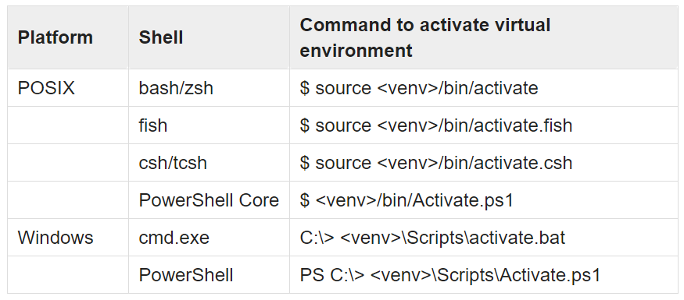
创建新的Python环境
不同的操作系统平台执行的激活脚本不同

Slide 25
创建新的Python环境
在当前的开发环境锁定依赖包及其版本，并存入requirements.txt文件
(myenv) pip freeze >requirements.txt
requirements.txt文件内容类似如下文本
aioconsole==0.3.0
aiofiles==0.4.0
aiohttp==3.6.2
aiojobs==0.2.2
aiolimiter==1.0.0b1
aiomysql==0.0.20
aioodbc==0.3.3
aiosqlite==0.16.0
aiosqlite3==0.3.0
在新的开发环境，也是先创建环境，然后在新环境中安装requirements.txt依赖
(newenv) pip install -r requirements.txt

Slide 26
分发包
如果想分发你的代码，第一件事就是给它一个唯一的名字，并且清理它的目录结构。 例如，一个典型的函数库包会类似下面这样：
projectname/
README.txt
Doc/
documentation.txt
projectname/
__init__.py
foo.py
bar.py
utils/
__init__.py
spam.py
grok.py
examples/
helloworld.py
...

Slide 27
分发包
要让你的包可以发布出去，首先要编写一个 setup.py ，类似下面这样：
# setup.py
from distutils.core import setup
setup(name='projectname',
version='1.0',
author='Your Name',
author_email='you@youraddress.com',
url='http://www.you.com/projectname',
packages=['projectname', 'projectname.utils'],
)
确保 setup.py 文件放在包的最顶级目录中。 执行如下命令来创建一个源码分发包了：
% bash python3 setup.py sdist
会创建一个文件比如”projectname-1.0.zip” 或 “projectname-1.0.tar.gz”, 具体依赖于你的系统平台。如果一切正常， 这个文件就可以发送给别人使用或者上传至 Python Package Index.

Slide 28
结束

